Slide 1
ОГКУ СО «Центр социальной помощи семье и детям Тайшетского района»
Каникулы с пользой
Воспитатели:
СЛАТИН Л.В.
АЛФЕРОВА Е.Н.
ЧИРИЧ Ю.В.

Slide 2
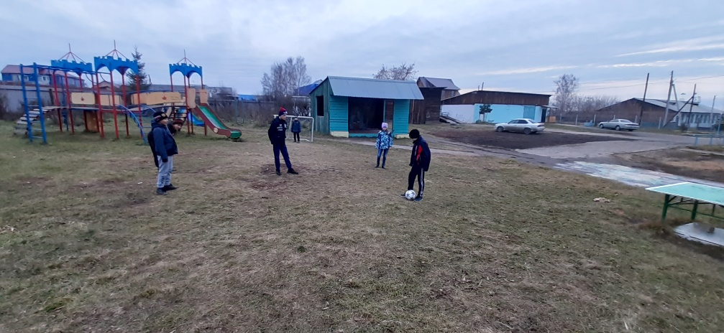
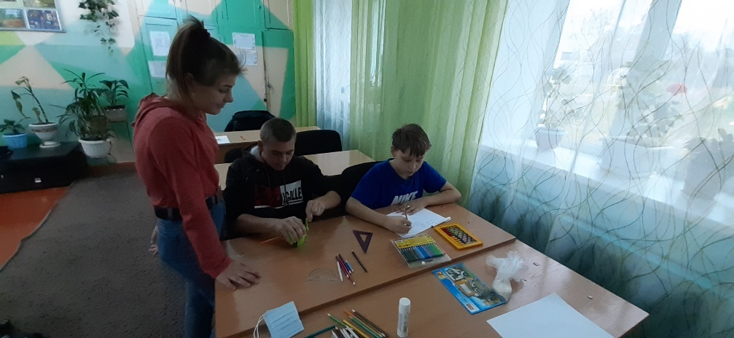
23.10.2020 г.
Мы за здоровый образ жизни: рисуем, играем в футбол, очень весело живем

Slide 3
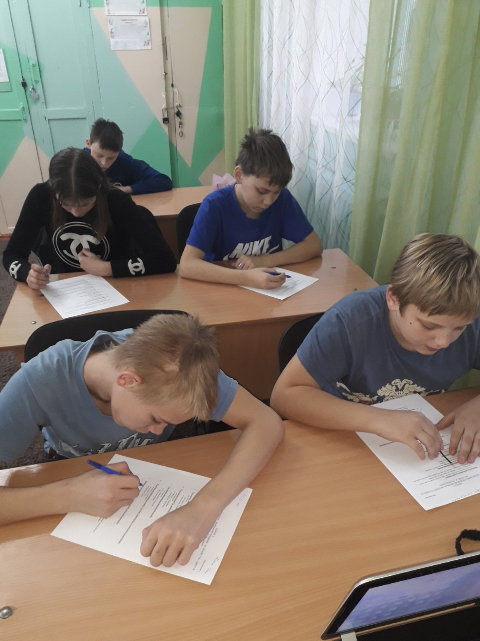
24.10.
Занятие по теме:
« Чтобы не волноваться, лучше застраховаться».

Slide 4
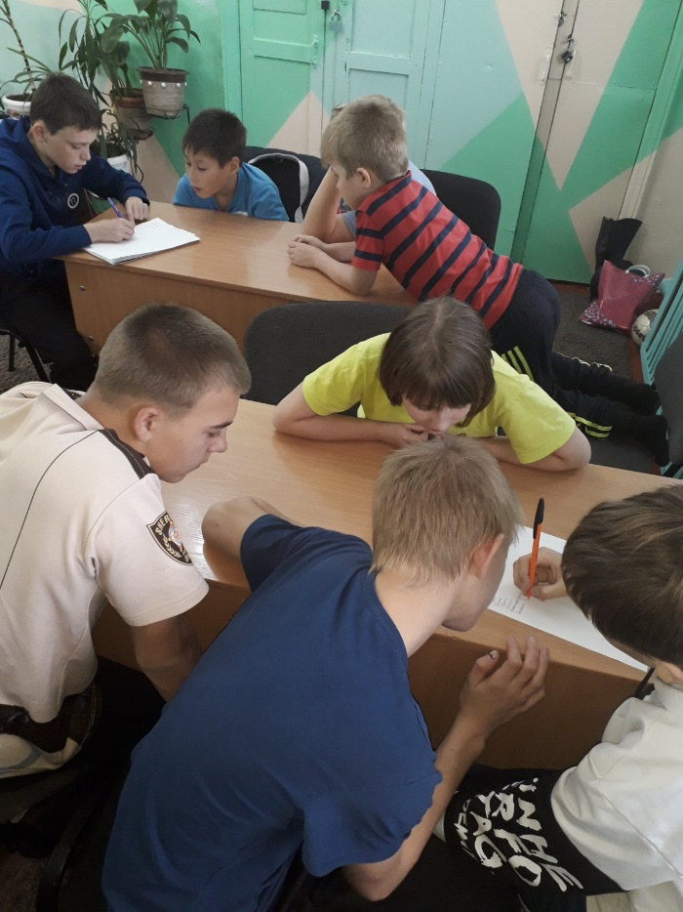
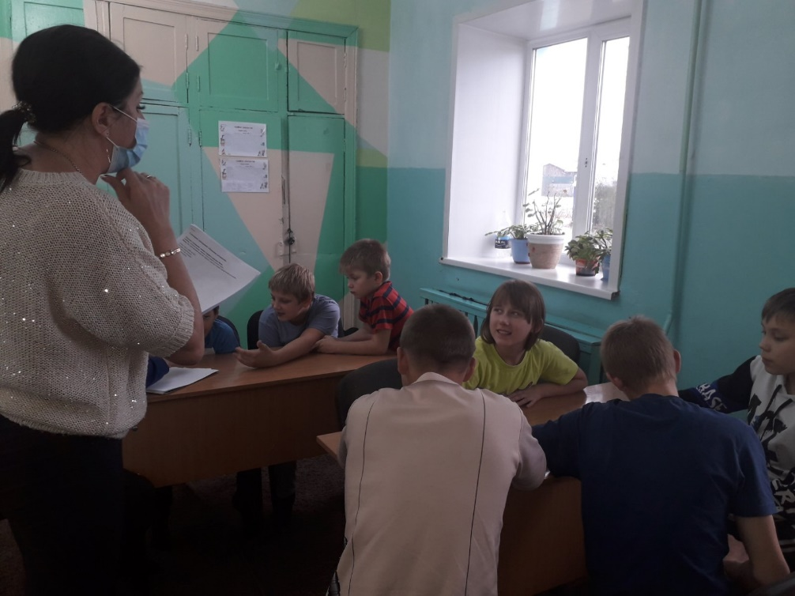
25.10.2020 г.
Занятие по профориентации
«Профессий много в мире есть»

Slide 5
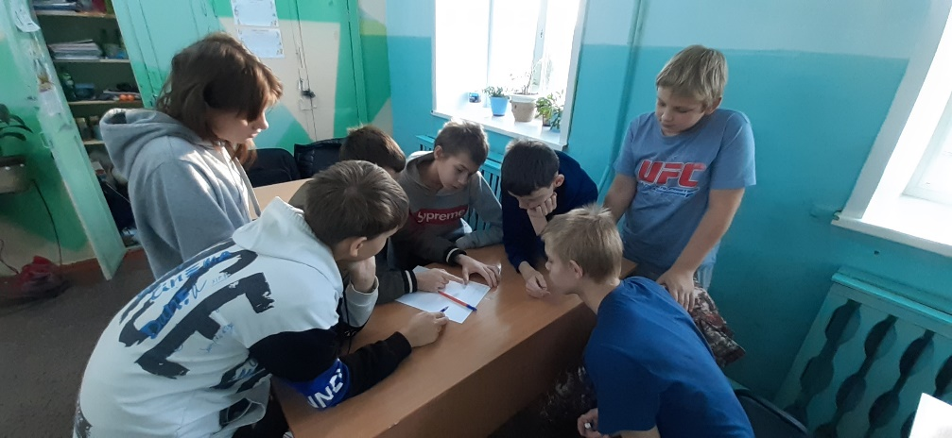
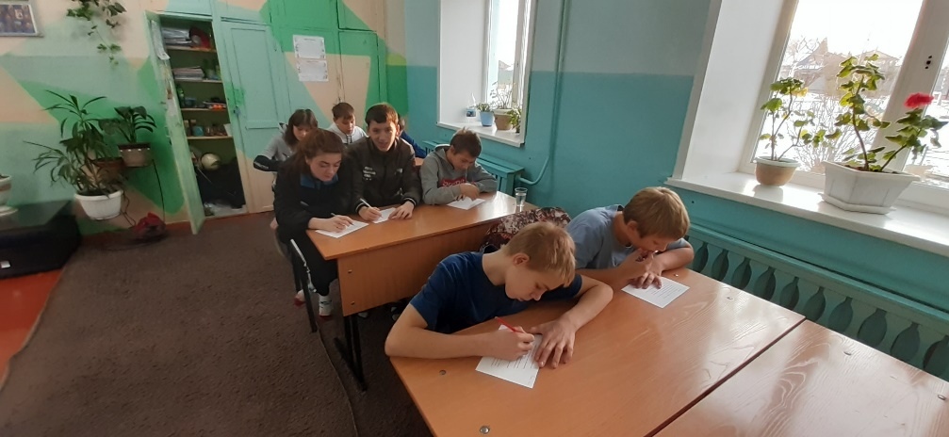
26.10.2020 г.
Работа по профилактике правонарушений:
Занятие
«От вредной привычки до болезни - один шаг»
Тестирование о вреде алкоголя

Slide 6
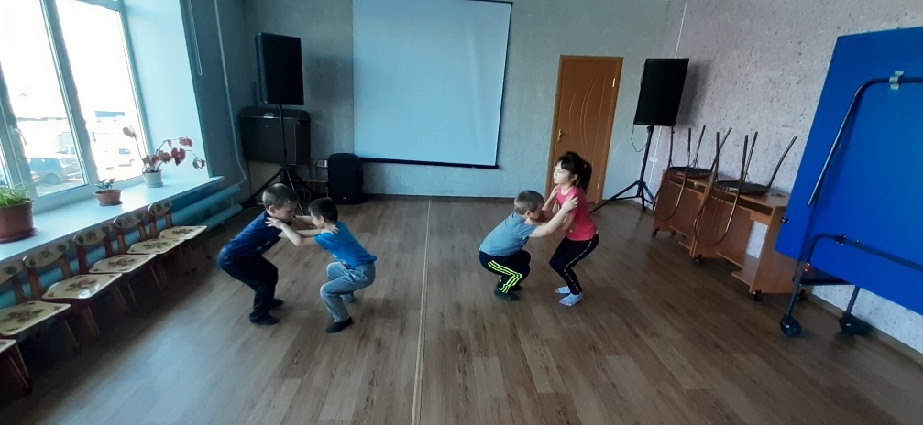
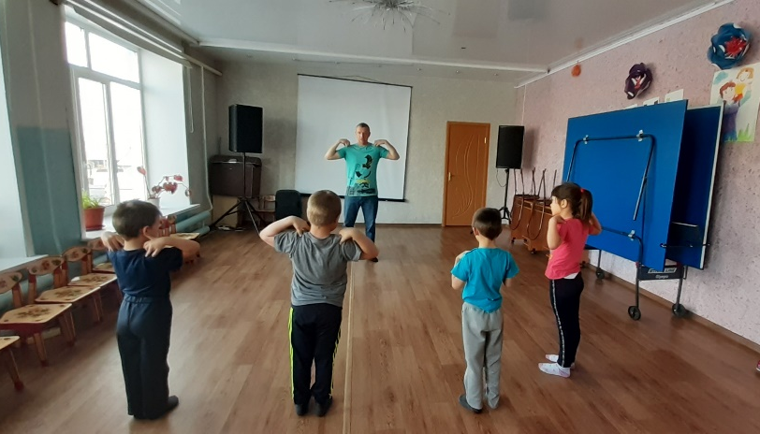
Спортивные занятия с малышами «Старший – младшему»

Slide 7
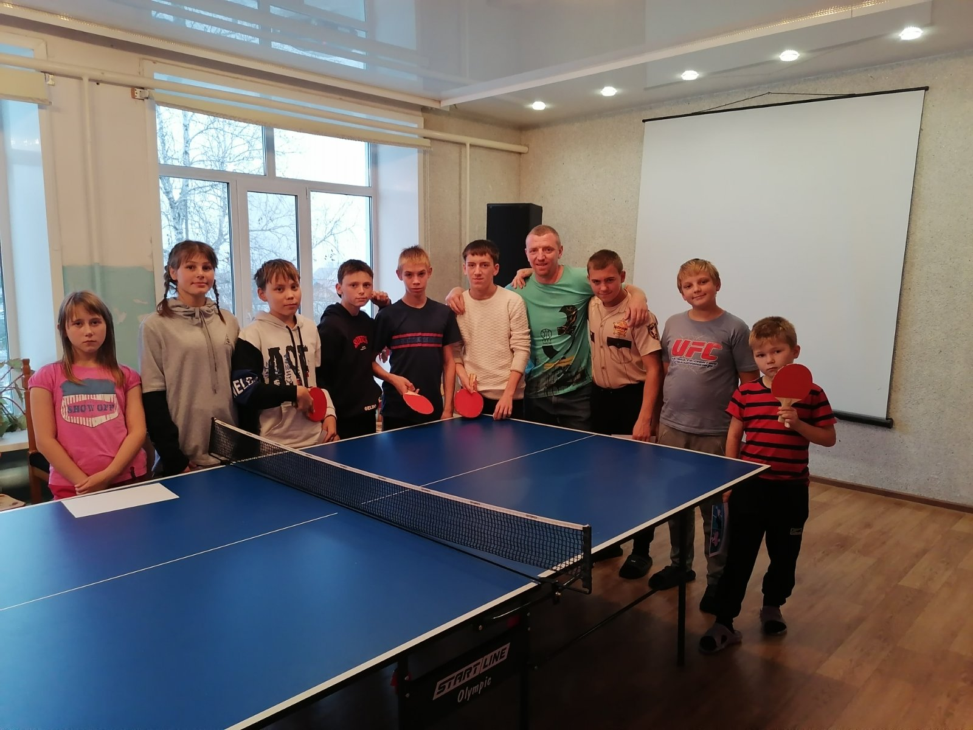
Турнир по настольному теннису среди воспитанников.

Slide 8
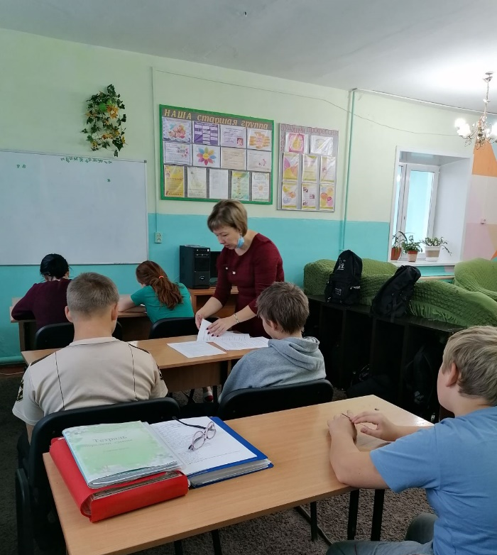
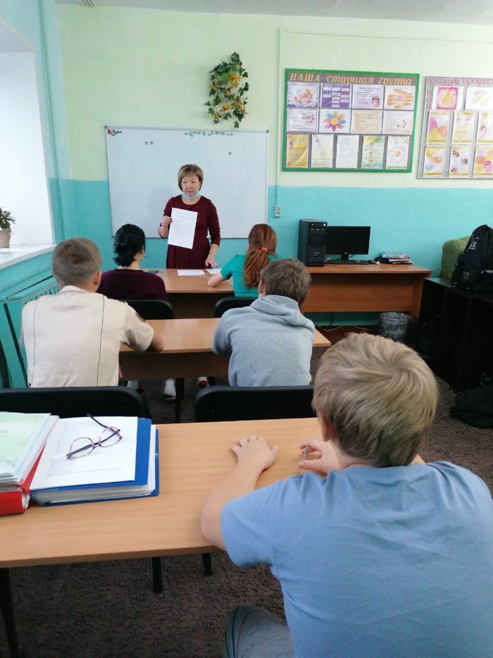
27.10.2020 г.
Тестирование на комфортное проживание

Slide 9
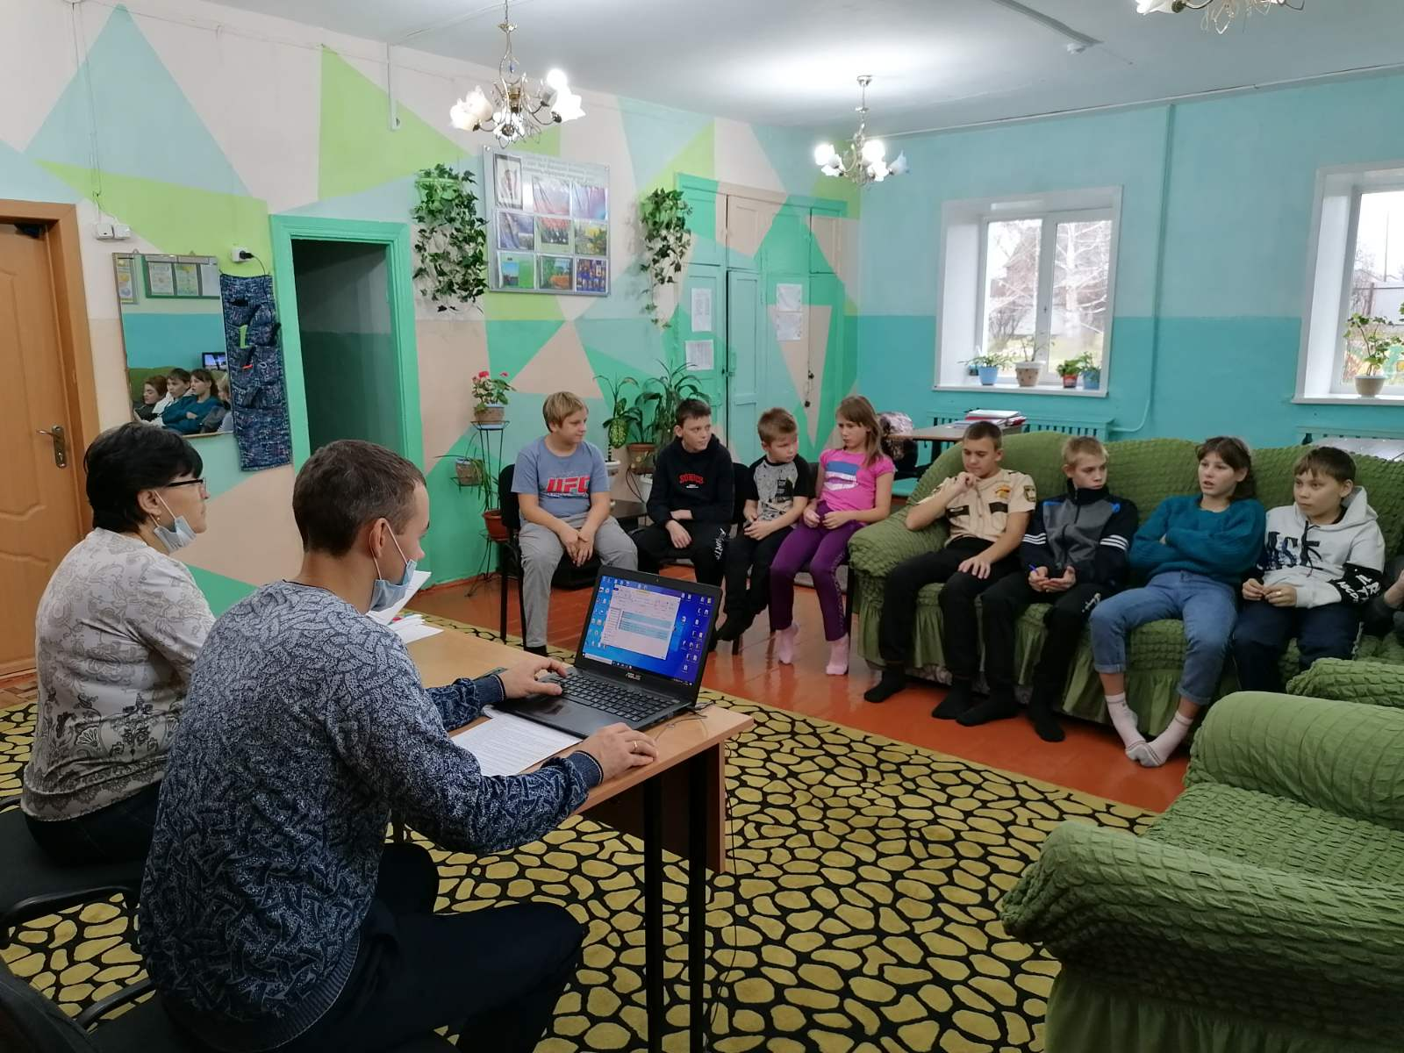
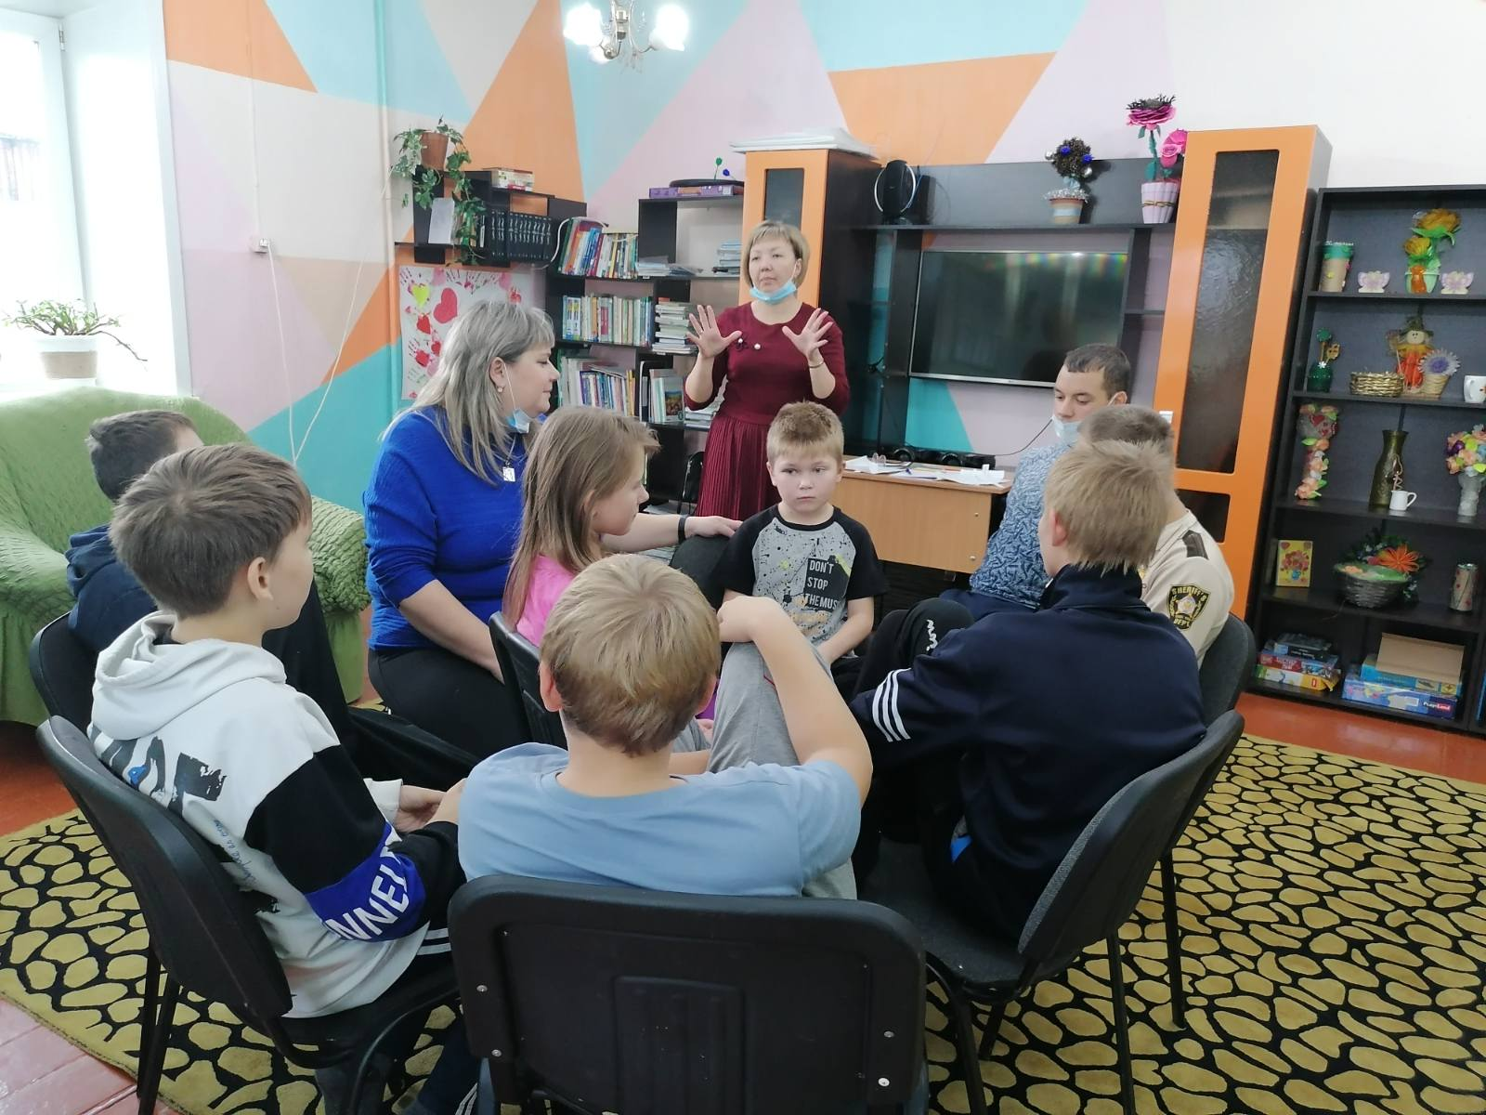
Развлечение
«О доброте, дружбе и толерантности»

Slide 10
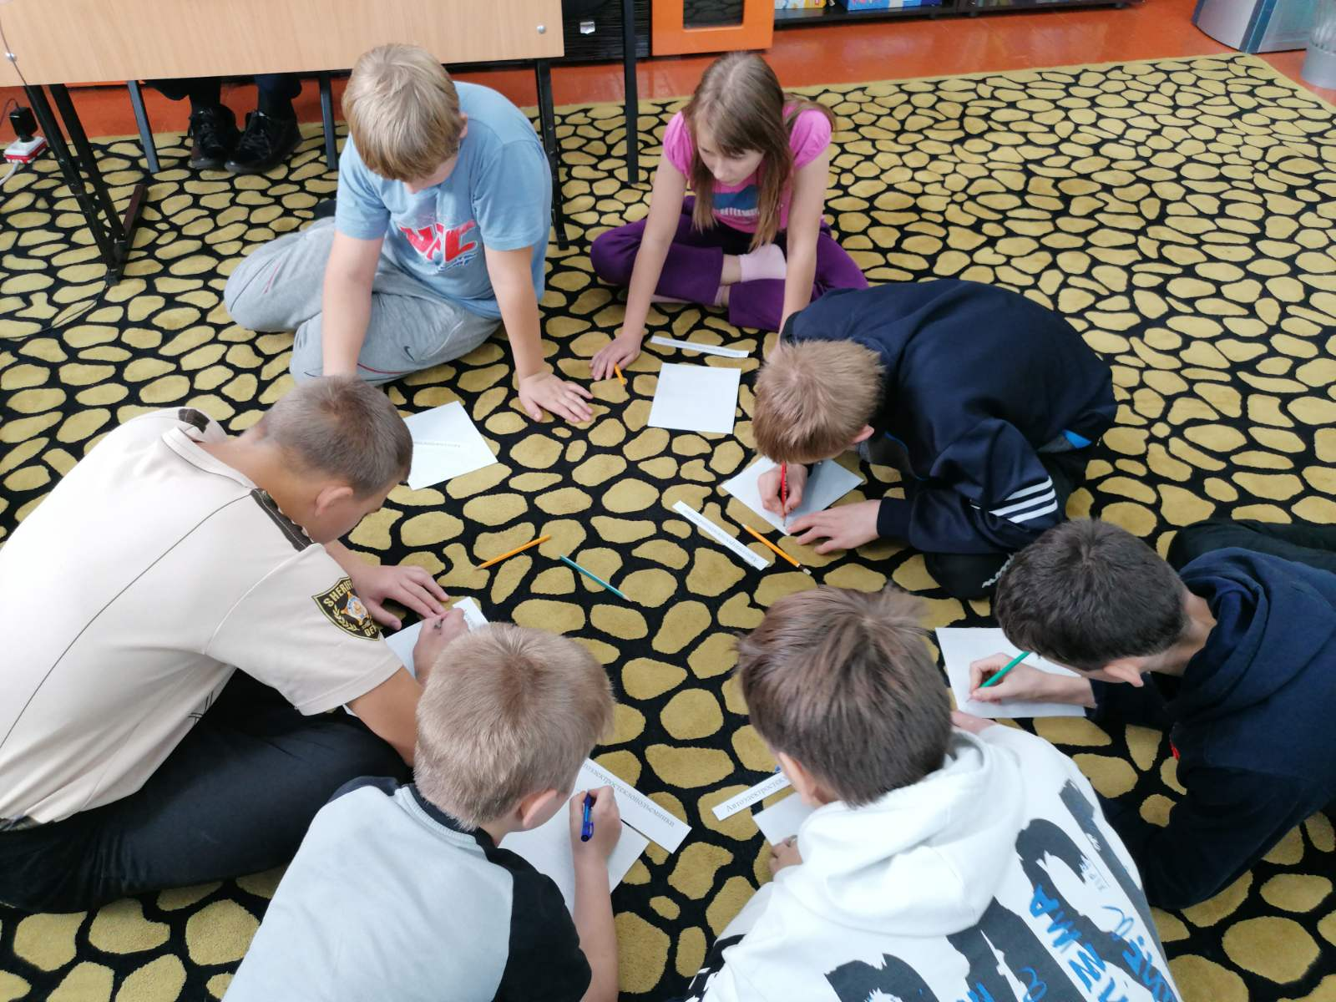
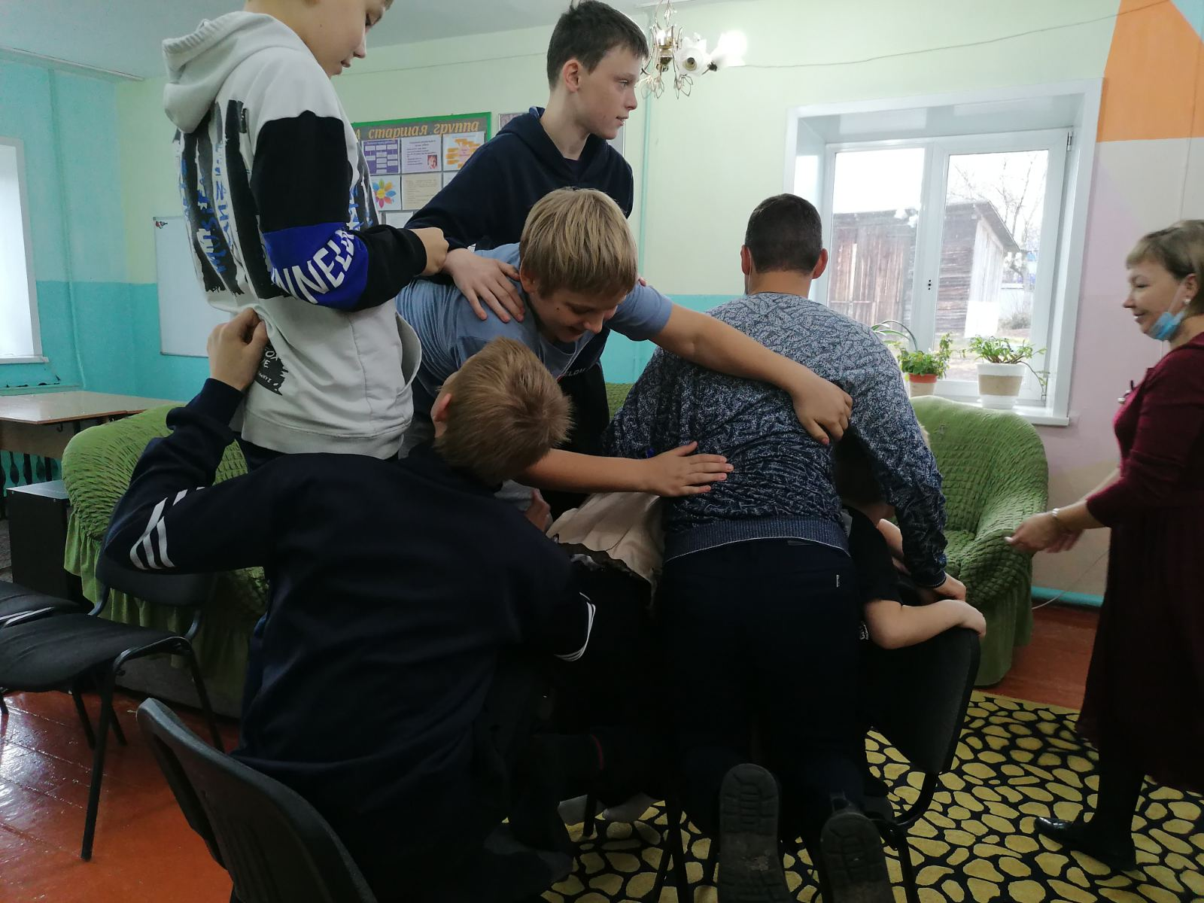

Slide 11

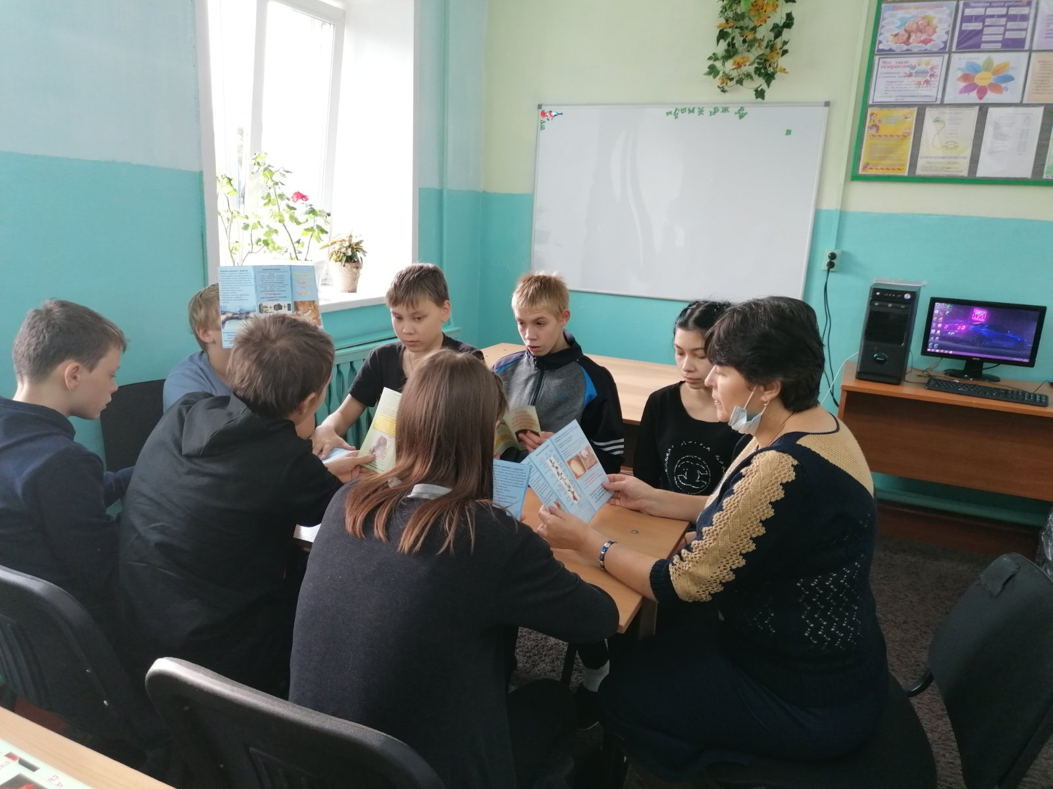
28.10.2020 г.
Информационный час
«Дым наркотика
съедает человека изнутри»

Slide 12
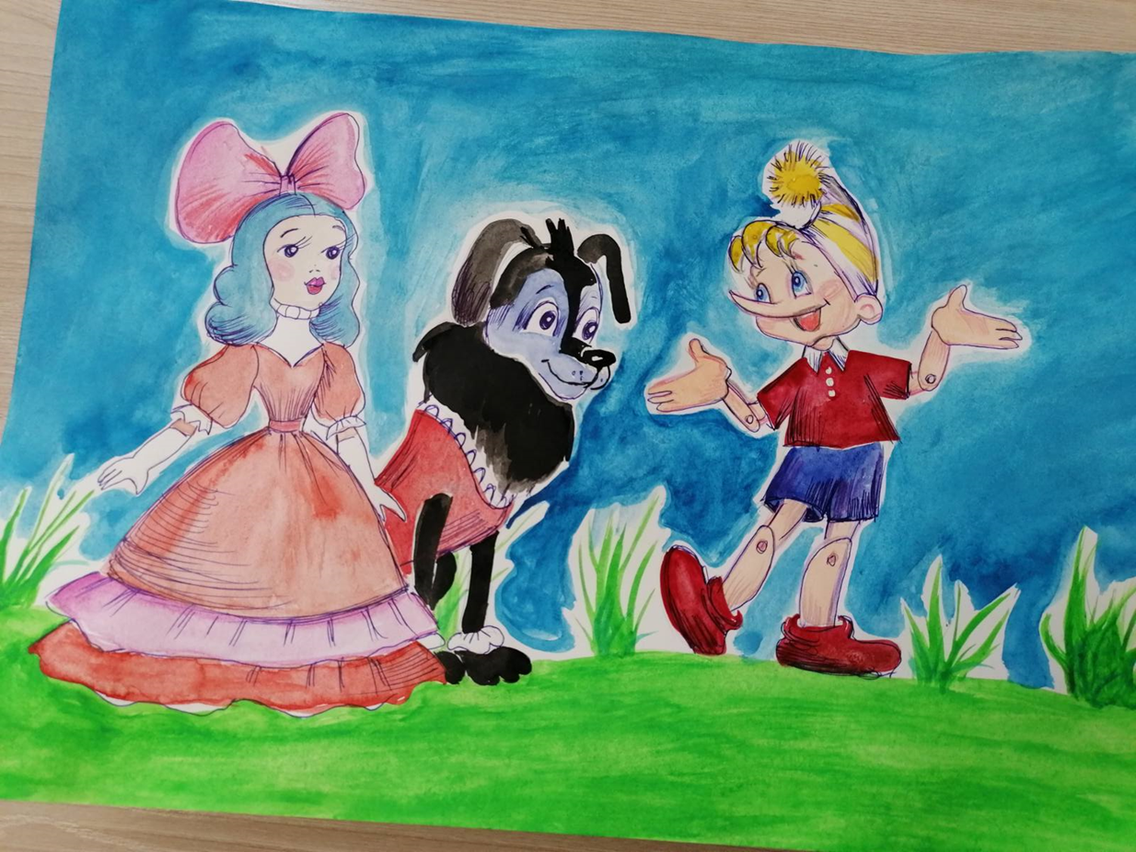
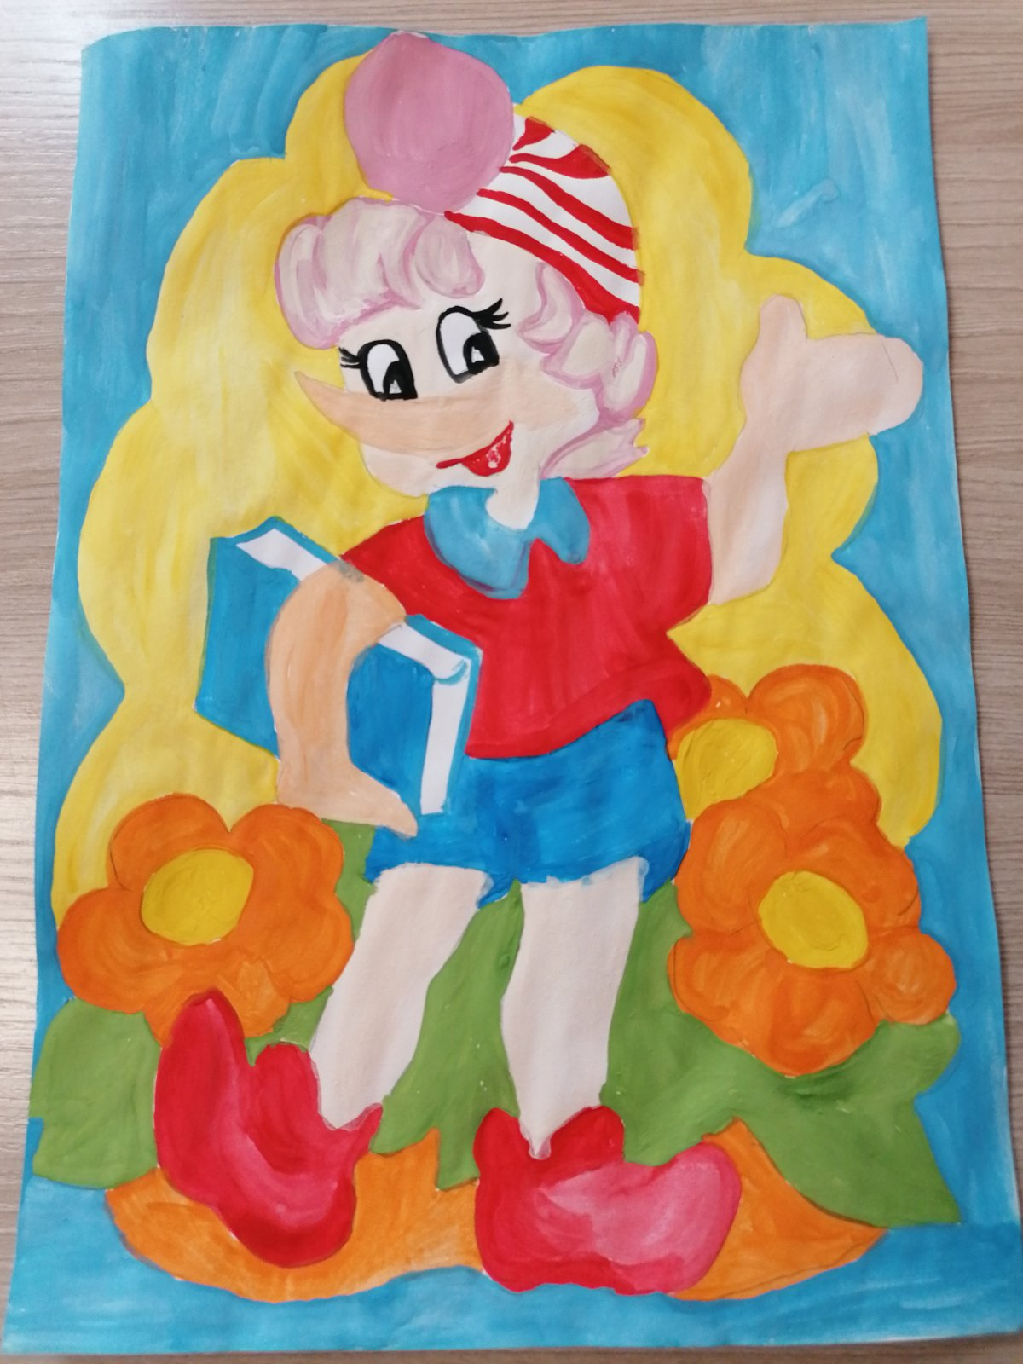
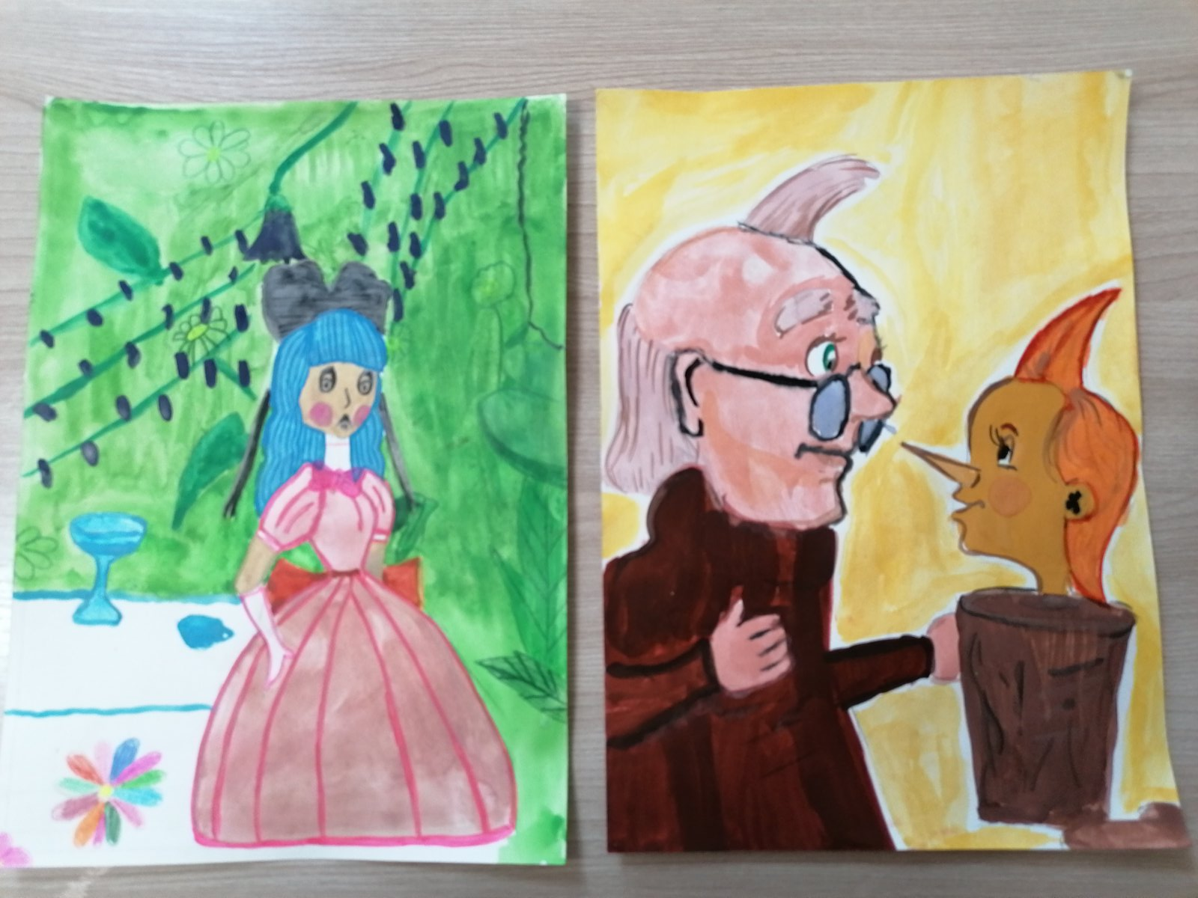
Подготовили рисунки к международному конкурсу
«Чудесная страна»
«Любимой сказке про Буратино – 85 лет»

Slide 13
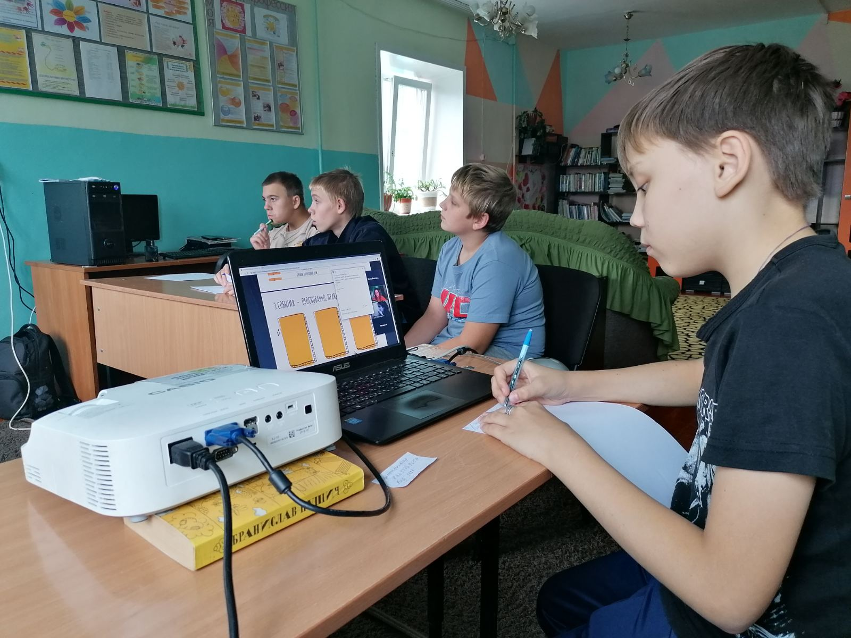
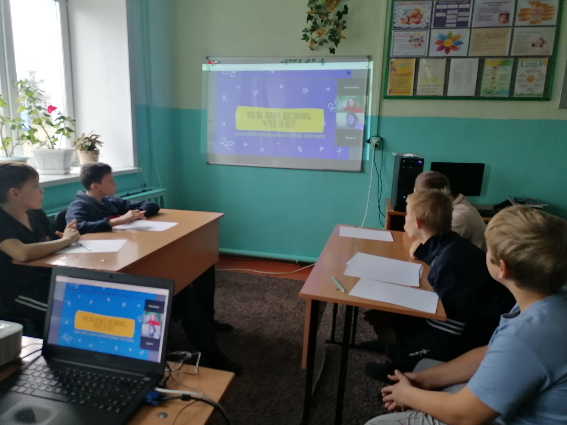
Онлайн Урок по профориентации
«Специалист будущего»

Slide 14
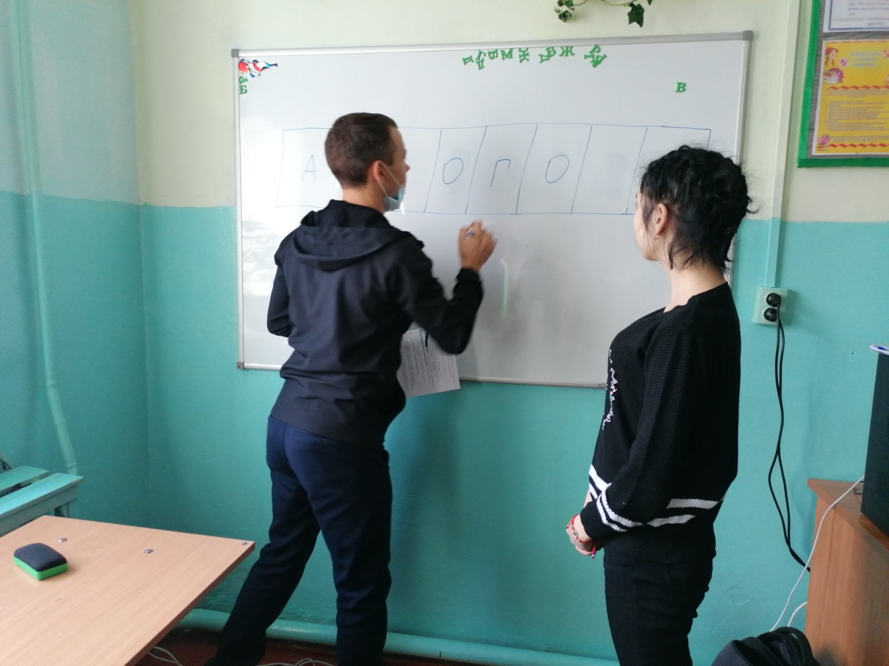
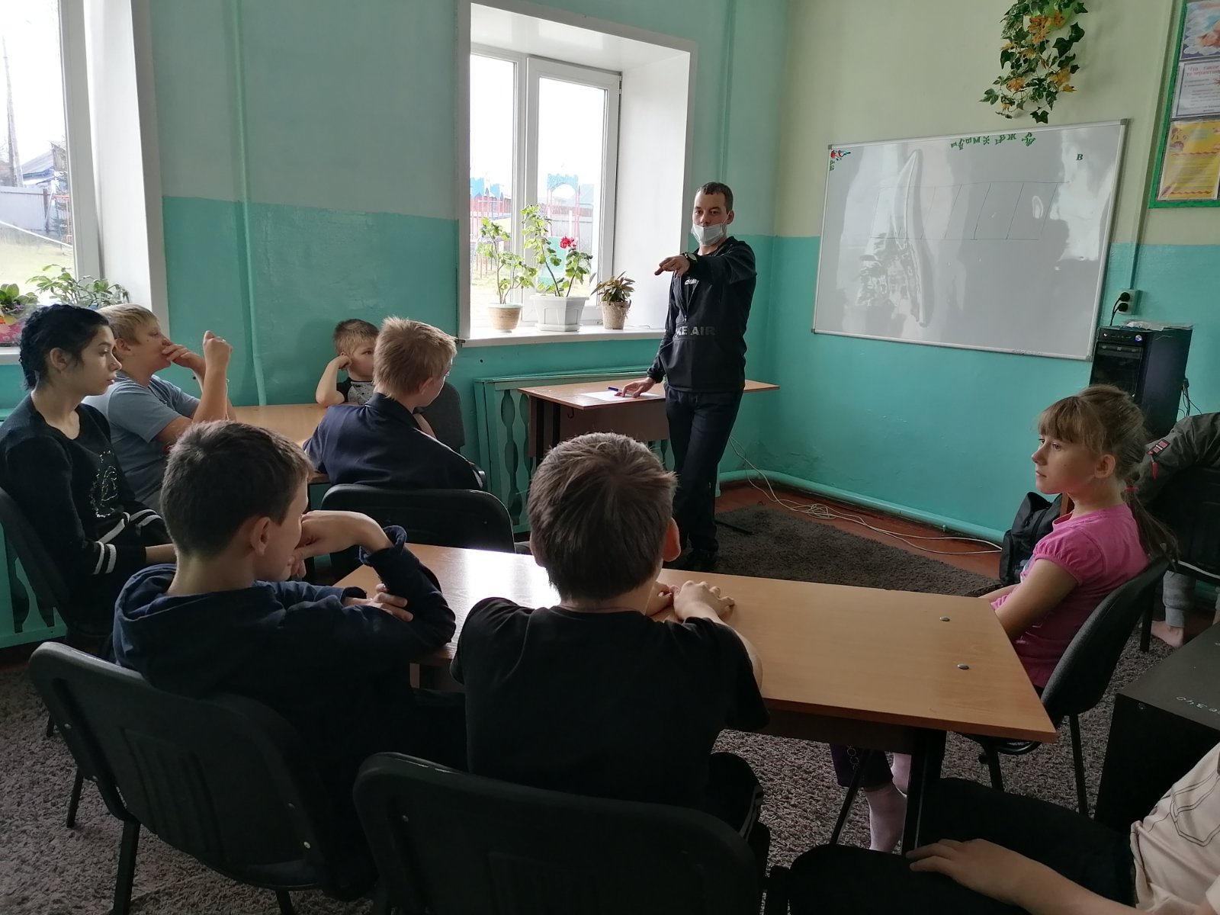
Провели очень интересную интеллектуальную игру
«Поле Чудес» на новый лад

Slide 15
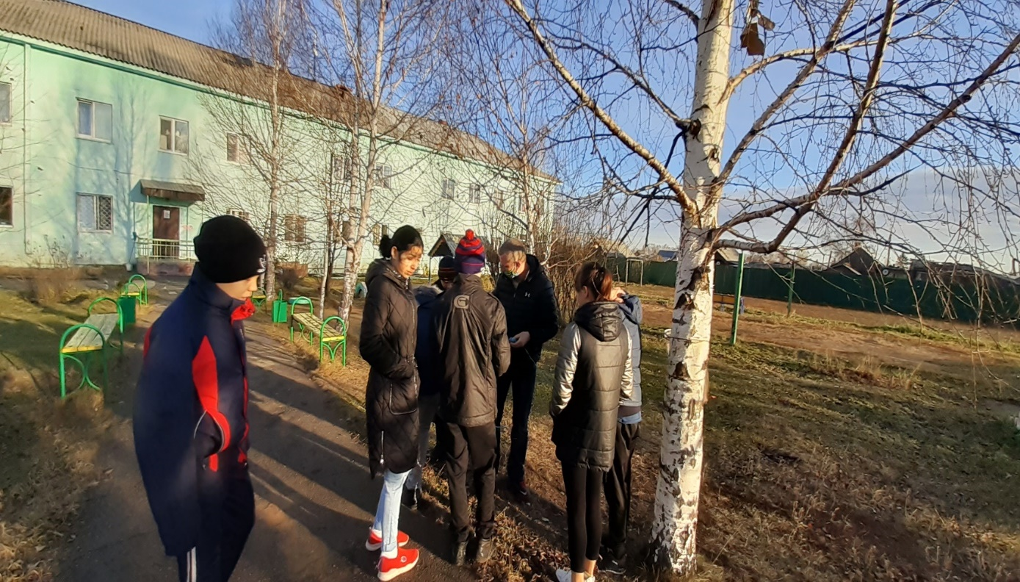
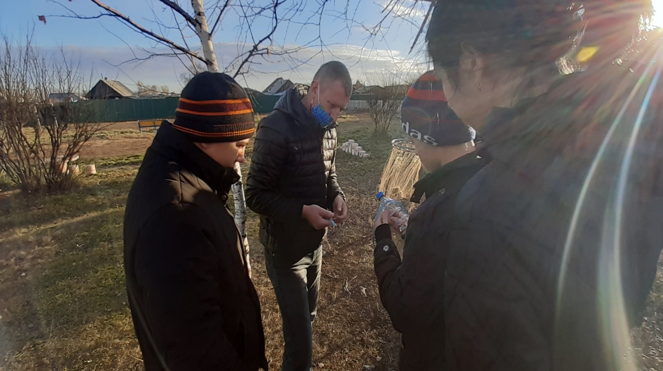
29.10.
Занятие экологической направленности
«У кормушки»

Slide 16
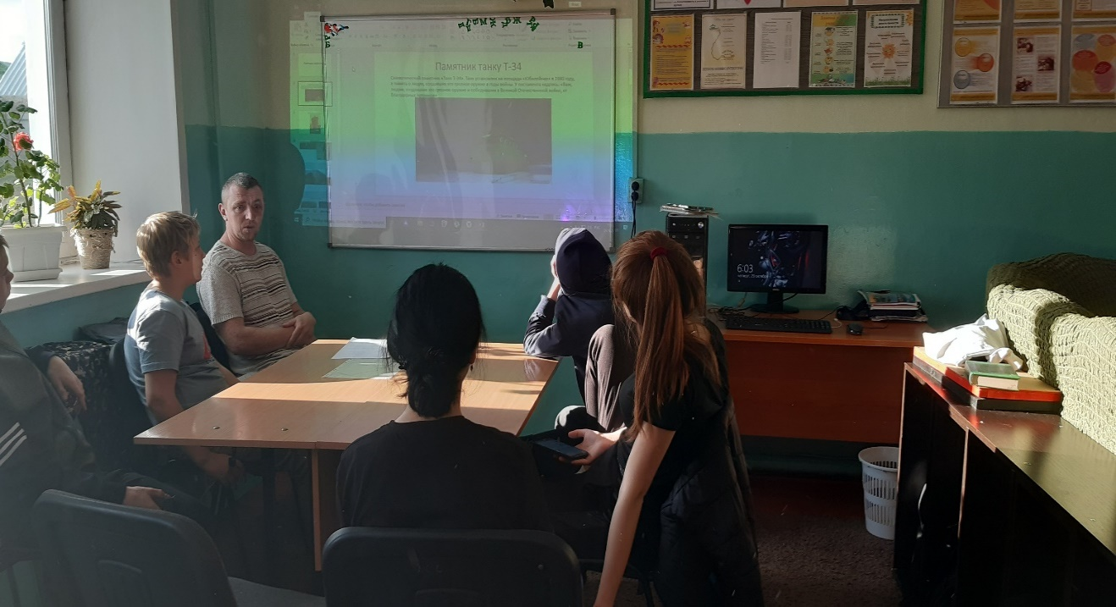
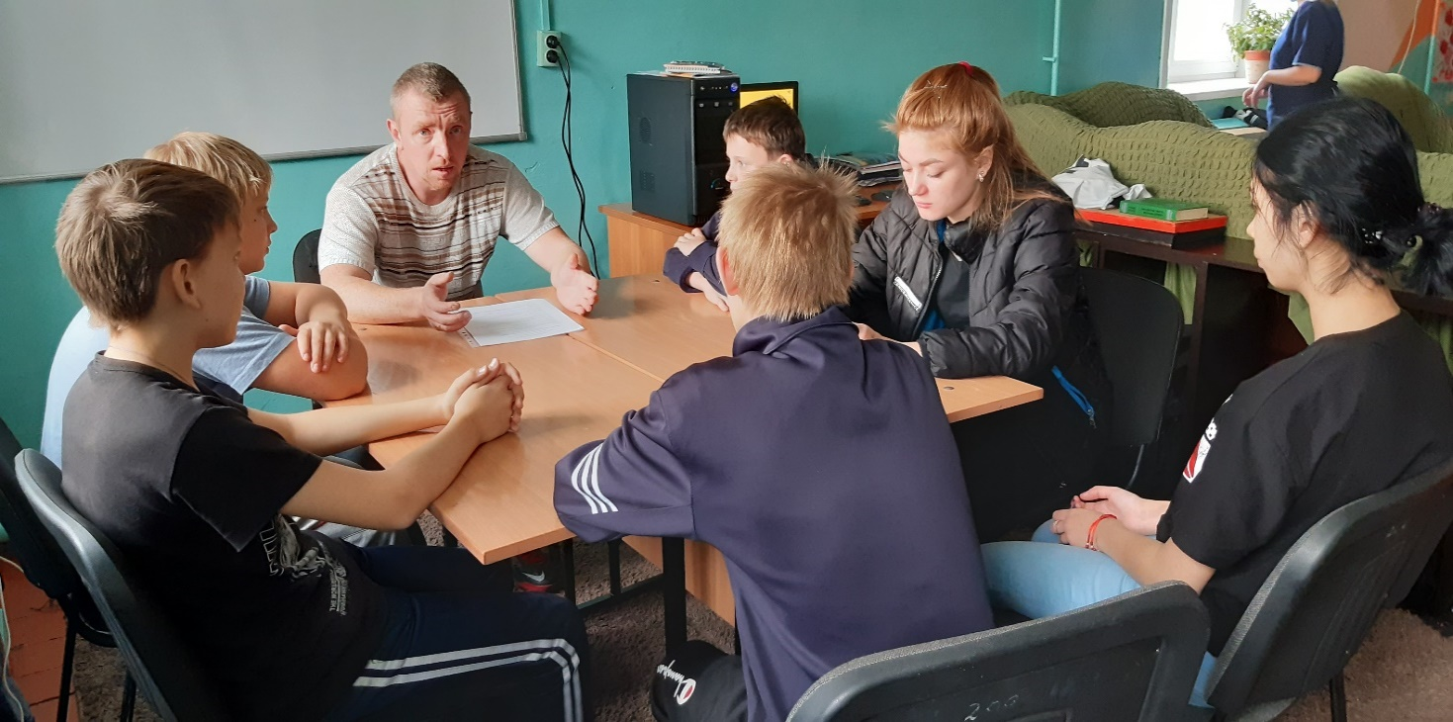
Викторина «Памятники нашего города» позволила закрепить знания о родном городе

Slide 17
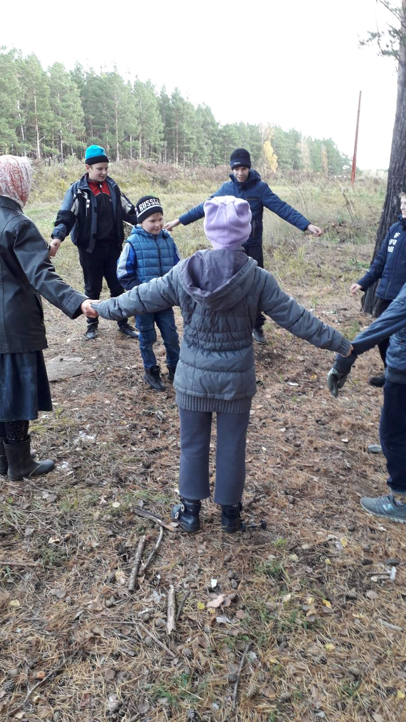
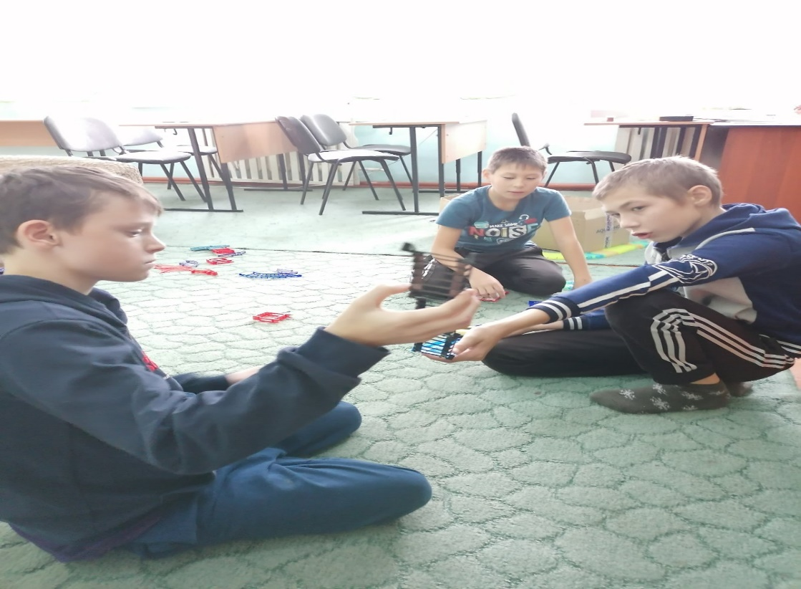
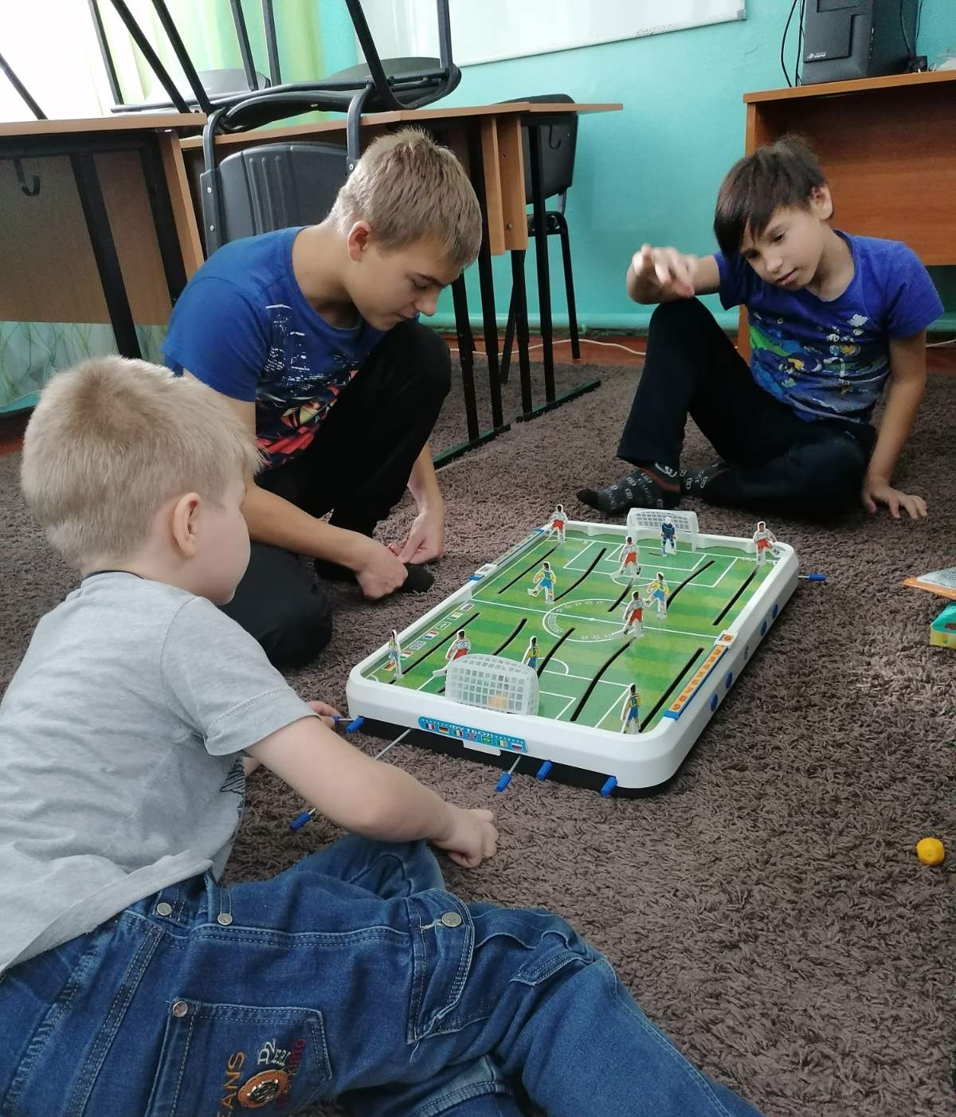
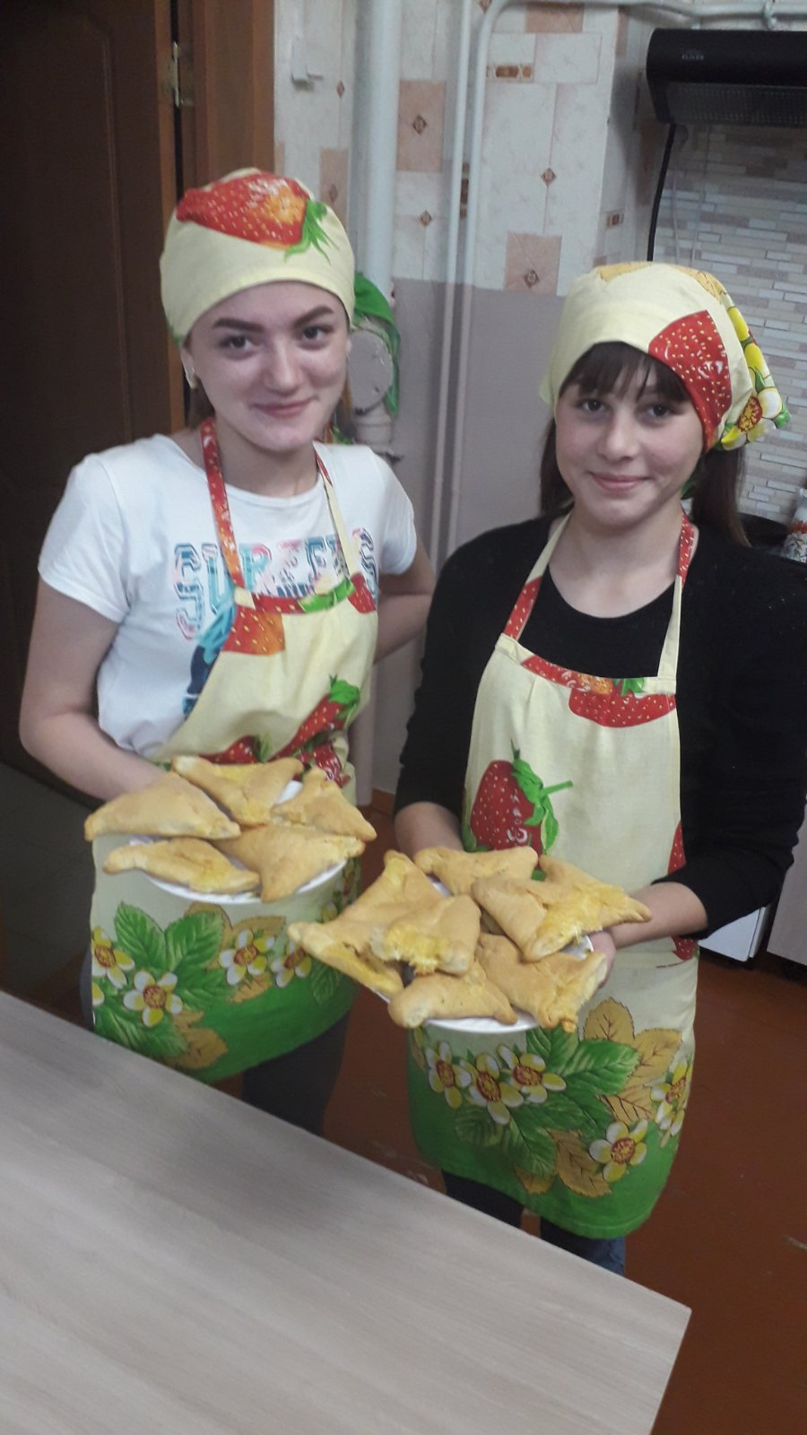
А еще мы играем, поем, стряпаем, гуляем и дружно живем …

Slide 18

Вот так интересно, увлекательно и полезно прошла первая неделя каникул. Ребята сами предлагают темы для дальнейшей деятельности, строят планы. Короновирус внес свои коррективы, но мы не позволим ему испортить нам настроение! Как пройдет следующая неделя расскажем и покажем. Но точно знаем, что будет не скучно!

